Slide 1
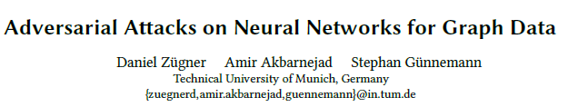
present by 陈乐偲

Slide 2
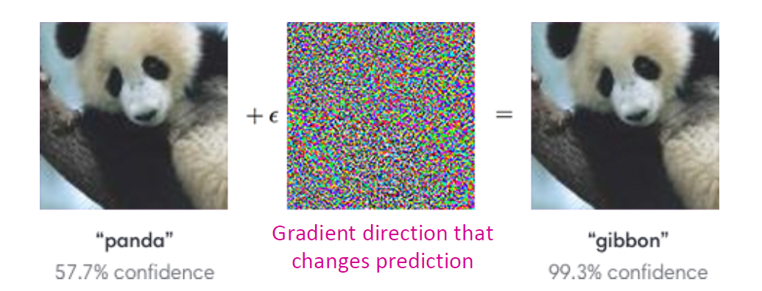
神经网络非常易受攻击，那图神经网络呢

Slide 3
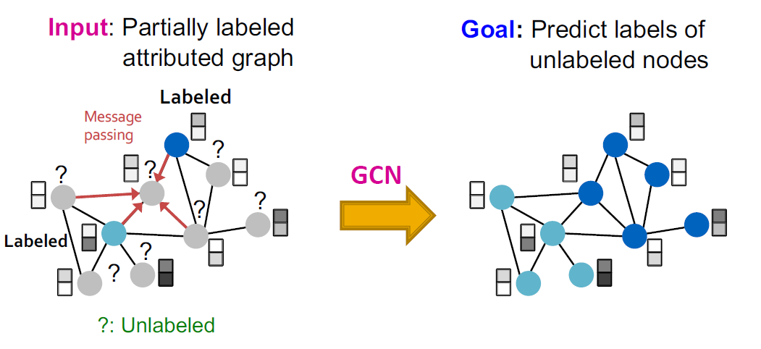
问题定义，半监督，节点分类任务

Slide 4
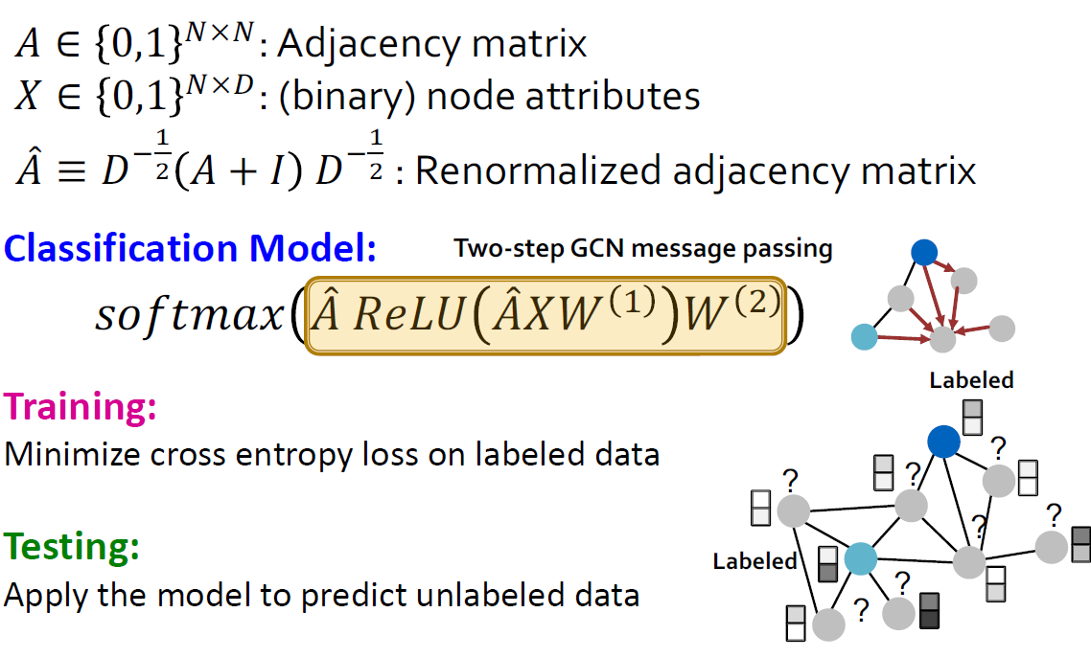
考虑如下两层GCN模型

Slide 5
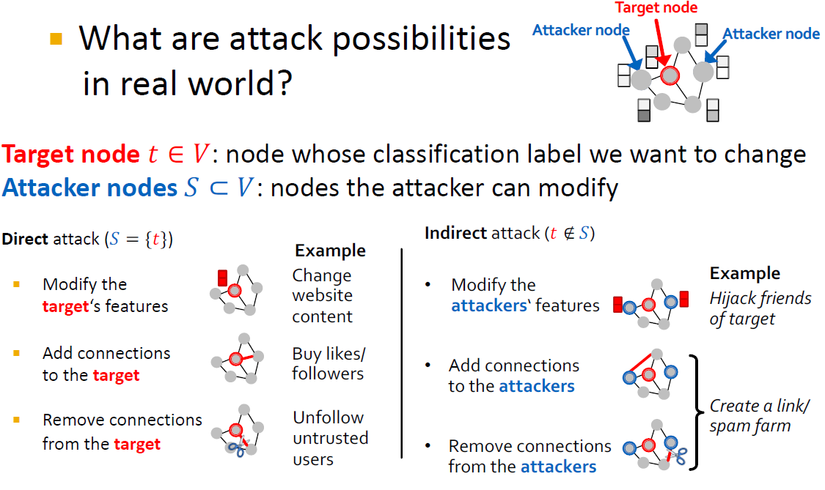
攻击的类型：
直接/间接，（结点）特征/（边）结构

Slide 6
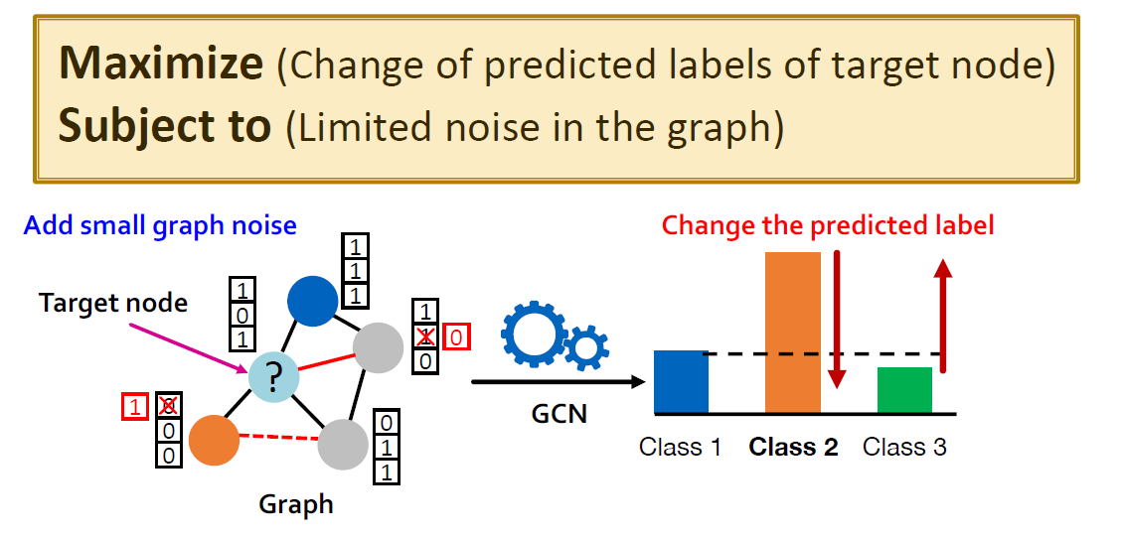
结点攻击的任务

Slide 7
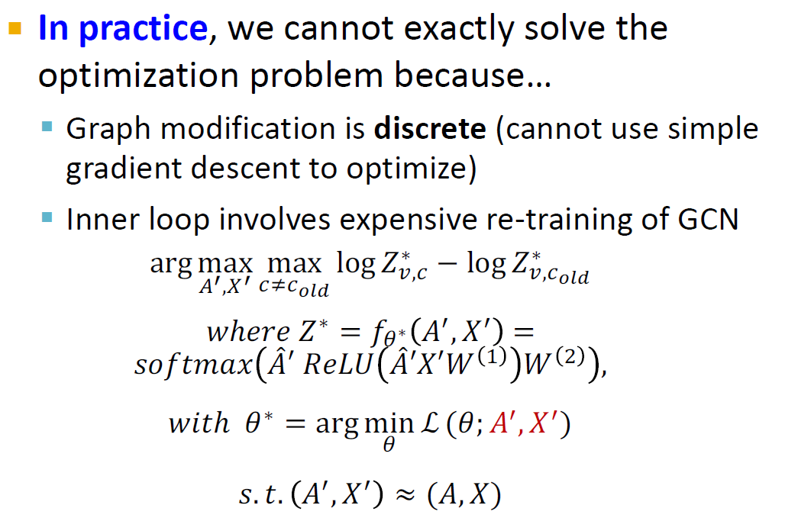
问题的难点

Slide 8
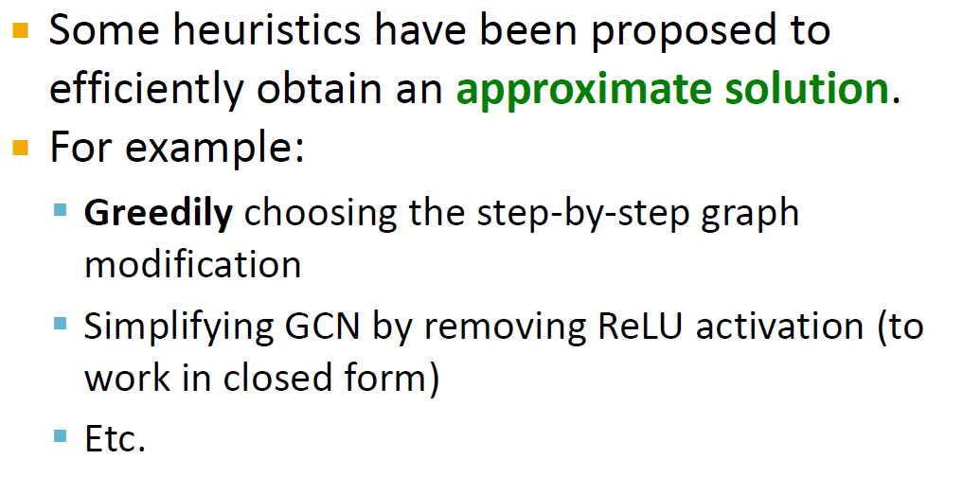
采用近似策略

Slide 9
主要解决以下问题
计算出候选扰动：满足不易察觉性
计算出扰动的影响（i.e.得分/损失)
计算必须是高效的

Slide 10
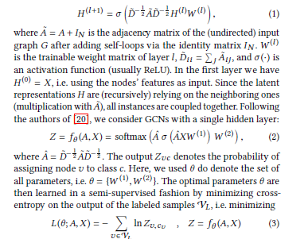
GCN的数学定义：
A ：邻接矩阵->添加自环->度归一化
W：权重
Z ：预测的概率
L ：损失（负对数似然）

Slide 11

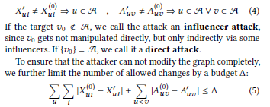
定义攻击模型
u，v: 结点,v0为目标结点
：：可攻击的结点集合
X：结点特征
A：邻接矩阵
Δ：最大扰动数

Slide 12
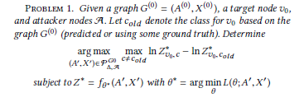
结点分类攻击问题定义
θ：GNN估计的参数
L：损失
攻击目标：最大化某个类别的对数似然差

Slide 13
定义不易察觉的扰动
保持图统计结构(幂律分布）
保持特征统计结构(不能加一个很罕见的特征）

Slide 14
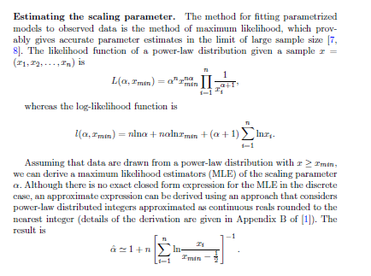
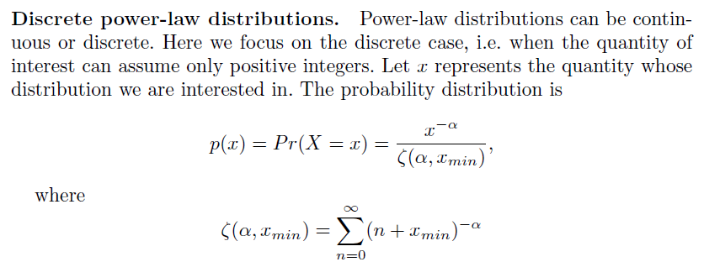
保持幂律：
离散幂律分布： p(x)由α和xmin决定
计算给定抽样(x1..xn)的似然函数
参数α MLE无闭式解，计算近似解
[1] Alessandro Bessi. two samples test for discrete power-law distributions

Slide 15

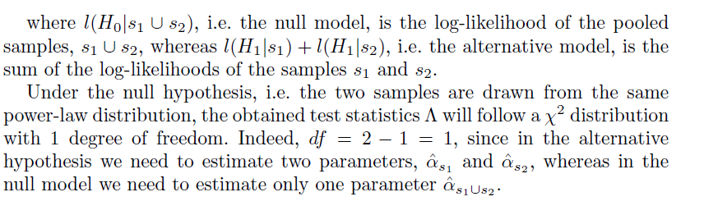
假设检验
检验统计量
零假设：服从同一幂律分布，备选假设，不服从同一幂律分布
在零假设的条件下服从卡方分布，自由度2-1=1

Slide 16
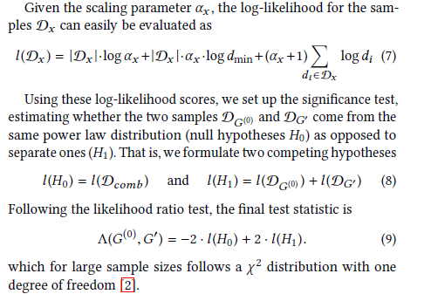

p值取0.95
根据卡方分布

Slide 17
保持结点特征统计量的扰动
特征扰动：将特征设置为0/1
设置为0，不容易察觉
设置为1，可能会被察觉，如何解决？

Slide 18

用单步随机游走与特征共现衡量，只接受特定的特征置1扰动
Su：特征集合
i：更改的特征
j：共现图中的特征（度归一化）
σ：阈值：简单取最大值的一半，即Eij=1/2

Slide 19

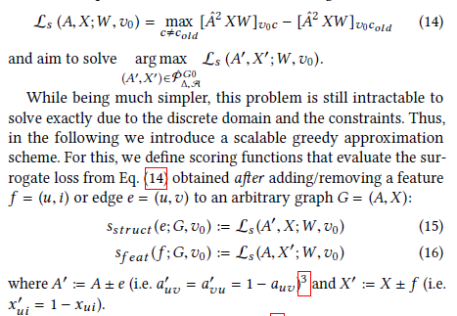
生成攻击（改造原图）
简化GCN公式，去掉非线性激活
攻击的方式：0/1

Slide 20
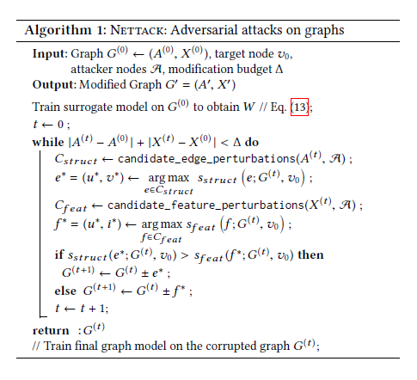
算法NETTACK
贪心地攻击Δ次
每一次可以做特征/结构攻击
选取候选，计算得分，选最大

Slide 21
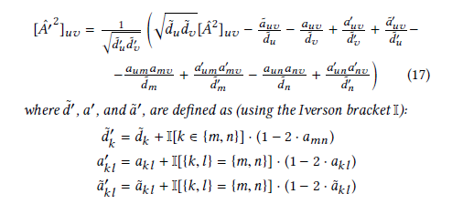
目标是高效计算
计算A的改变的影响
利用稀疏性，每次更改一个元素

Slide 22
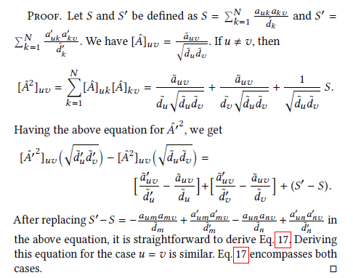
接上页，证明

Slide 23


计算更新X的影响，使用梯度，对X求导
且X只能为0/1

Slide 24
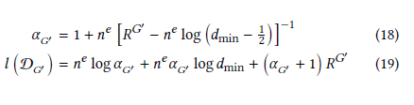
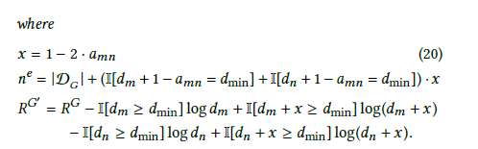
高效计算候选集合
Δ的由贪心算法满足
特征可以预先算出哪些可以改变
关键在于计算图幂律分布的统计量

Slide 25
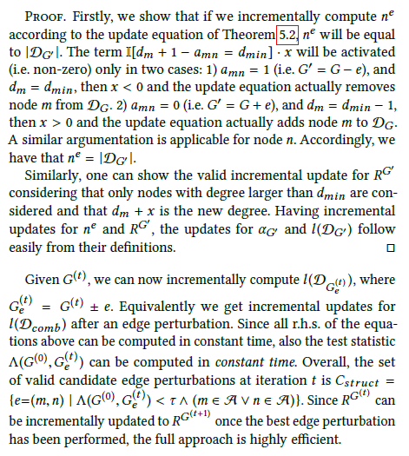
接上页，证明

Slide 26
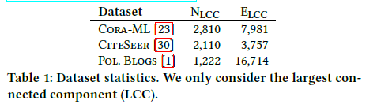
实验
Baseline ： Fast Gradient Sign Method (FGSM)， Rnd
FGSM：基于梯度的算法
RND：随机选择点，然后随机加边
攻击的网络：GCN，CLN(AAAI 17)，DW(deep walk)
数据集

Slide 27
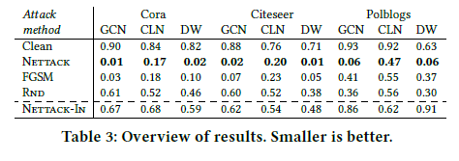
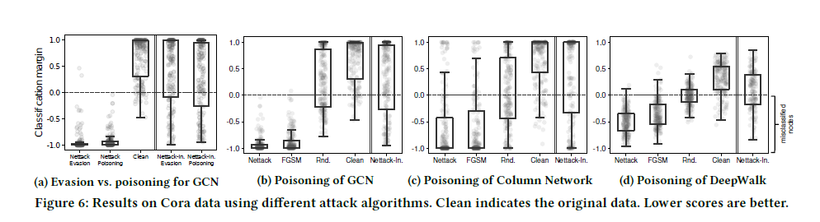
对比
数值表示正确分类的比率
Clean 原始
FGSM，RND：baseline
NETTACK-(IN)

Slide 28
证明了可迁移性，虽然只是近似方法但是效果很好
从投毒攻击到逃逸攻击
针对GCN提出，对deepwalk等方法也适用

Slide 29
其他实验
对于图结构的改变
时间
直接/间接攻击的对比
知识受限下的攻击（只知道一部分的图结构）

Slide 30
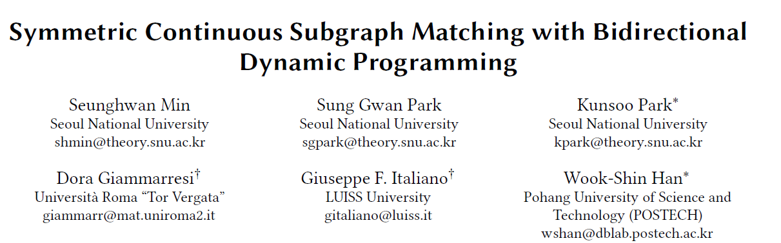

Slide 31
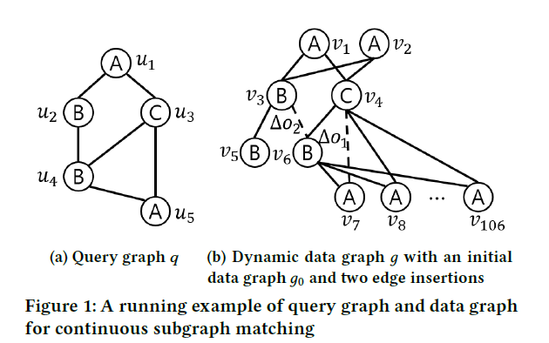
问题定义 近似动态图匹配
图：带标签的无向图

Slide 32
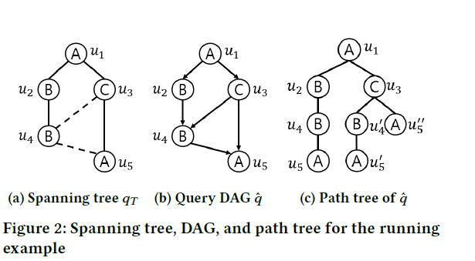
辅助数据结构的形式
生成树
DAG
路径树

Slide 33
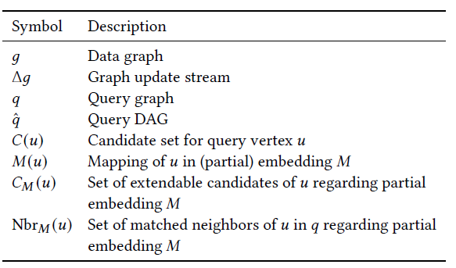

符号说明
g 数据图
Δg 数据图更新流
q 查询图 -> DAG
C(u) 候选
M(u) 映射
考虑映射的候选
Nbr 邻居

Slide 34
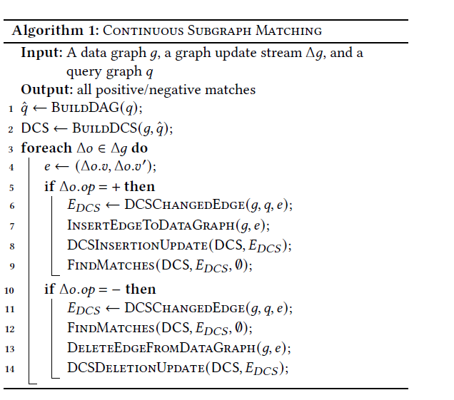
主函数 动态匹配
维护DCS
更新
搜索匹配
加边：先更新后搜索
减边：先搜索后更新

Slide 35
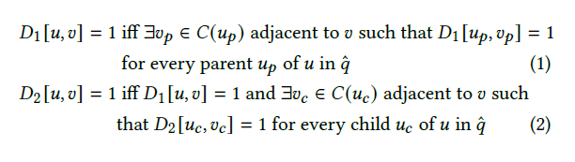
辅助数据结构DCS
基于q的DAG分解
DCS有边仅当 q g 都有边
储存D1 D2来筛选
D1表示祖先D1都OK
D2表示D1OK且孩子D2都OK
最后剩下的可行域必须D2=1

Slide 36
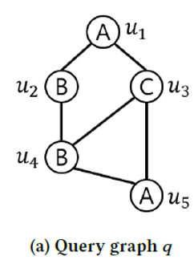
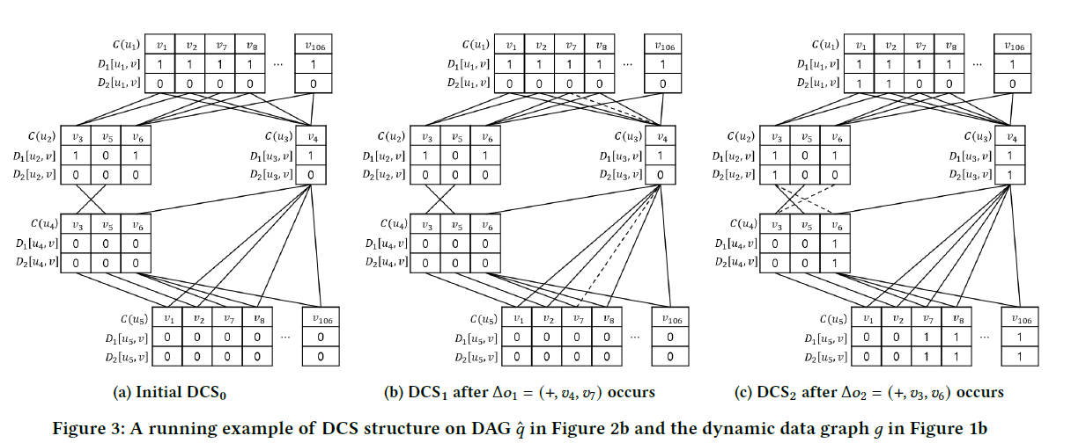
动态维护DCS

Slide 37
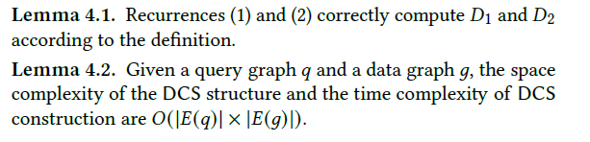
DCS 初始化
从上到下一次
从下到上一次
最坏复杂度就是DCS的边数

Slide 38
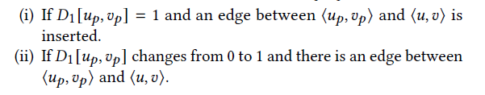
DCS动态更新
简单的想法
从上到下更新
从下到上更新
更新的条件是
加边：有候选变为 D1=1 -> D2=1
减边: 有候选 D2=0 -> D1=0

Slide 39
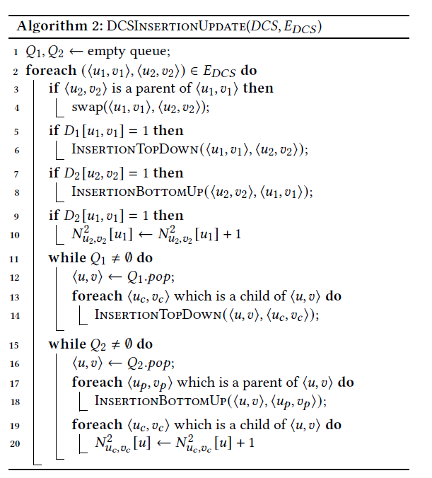
下面以加边为例说明
cd1(u1,v1)是祖先 cd2(u2,v2)是孩子
D1 D2的更新顺序
1. cd1(D1)
2. cd2(D1)
3. cd2(D2)
4. cd1(D2)
更新传播 用队列Q1 Q2记录
cd1
D1
D2
cd2
D1
D2

Slide 40
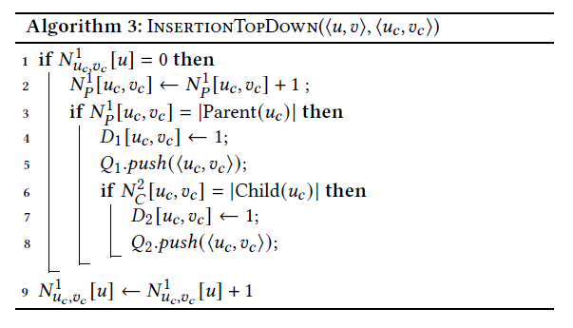
重复计算，反复更新的问题
引入计数N1 N2
D1什么时候才会更新呢？
当一个结点的边从无到有
当一个结点的祖先都满足D1条件
那就记录这两个计数
D1计数1： 候选(uc,vc)是否连接到满足D1条件的另一结点u
D1计数2：满足D1条件的祖先数

Slide 41
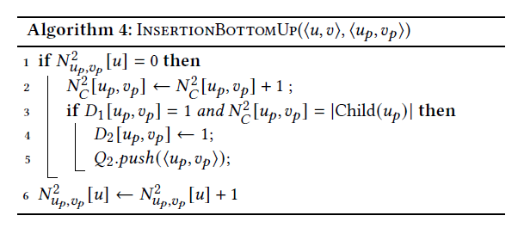
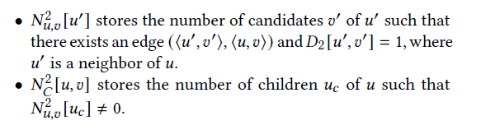
D2类似
D2计数1：满足D2连接的邻居（邻居：匹配中用到）
D2计数2：满足D2的孩子个数

Slide 42
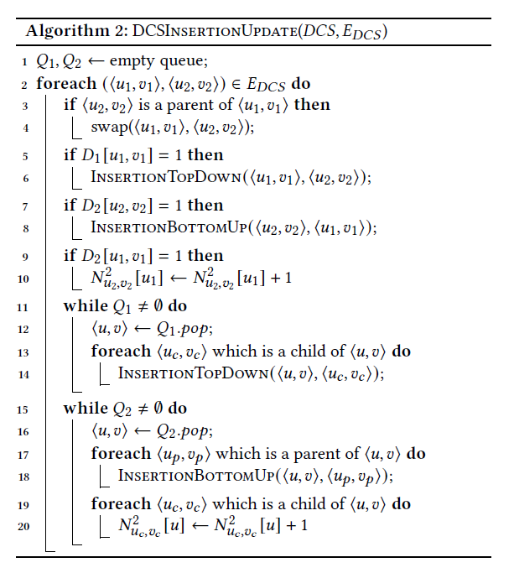
回顾更新过程
为了满足D2计数的定义

Slide 43
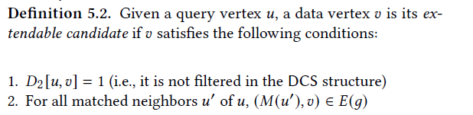
筛选
满足D2条件
匹配的过程中满足同构

Slide 44
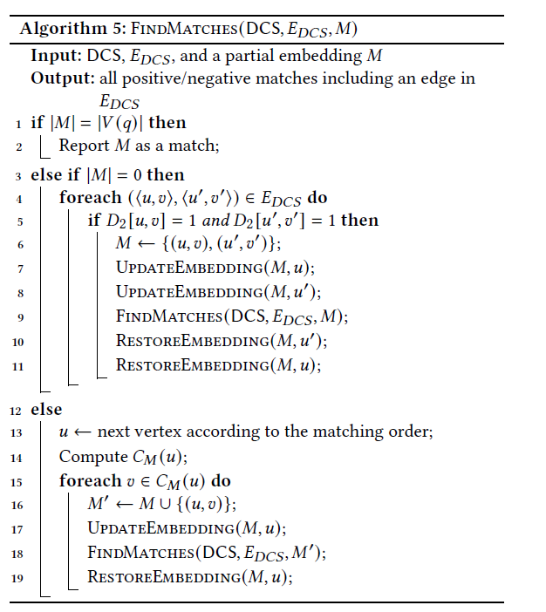
搜索匹配
只搜索更新边
动态维护CM(u),继承C(u)
匹配顺序

Slide 45

匹配顺序，启发式
用D2邻居计数1决定
是一个可扩展候选集个数的估计（详见下面分析）
先找小的，可以有利于剪枝

Slide 46
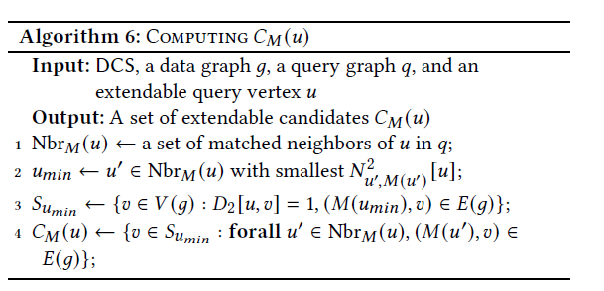
计算CM(u)
暴力枚举所有满足D2的集合消耗太大
u’是匹配中所有的点，且u‘与u相邻
每个u‘决定了一个集合S
目的是寻找最小的S Smin
Smin大小正是D2计数1的定义

Slide 47
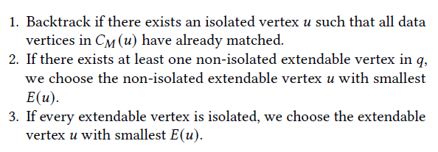
孤立结点：所有的邻居都匹配过了
没有任何信息，不要先匹配

Slide 48
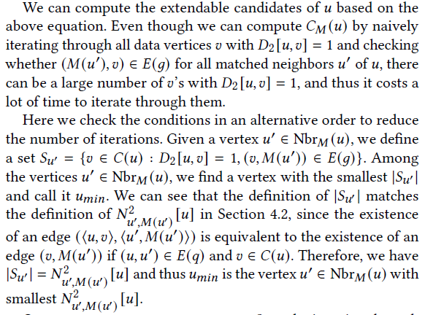
原文

Slide 49
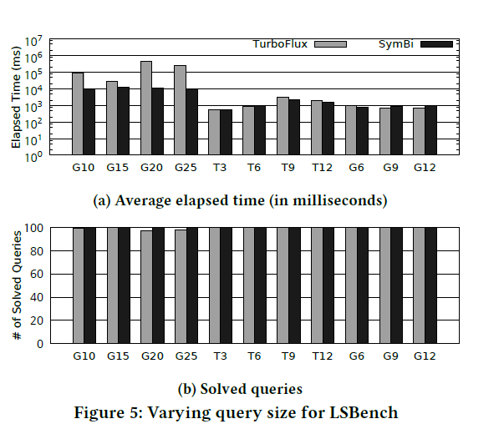
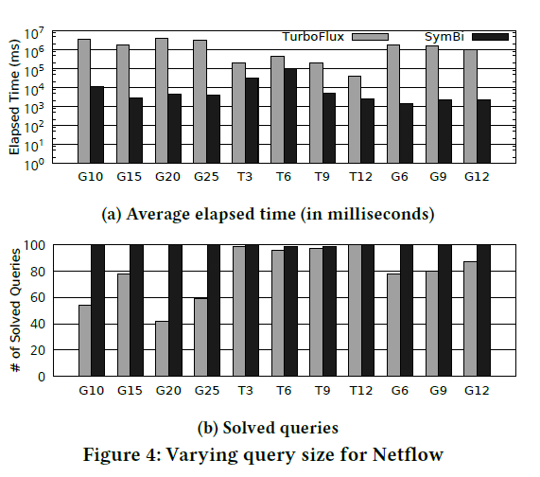
实验

